Slide 1
Тема 7. Практика запровадження систем електронного документообігу в органах публічного управління в Україні

Slide 2
План
Застосування систем електронного документообігу в органах місцевого самоврядування
1
Застосування систем електронного документообігу в органах державної влади на центральному та регіональному рівнях
2
Проблеми та перспективи впровадження систем електронного документообігу в органах публічної влади в Україні
3

Slide 3
1. Застосування систем електронного документообігу в органах місцевого самоврядування
У 2015 році коаліцією неурядових організацій ГО «Подільська агенція регіонального розвитку», Асоціація міст України, Асоціація органів місцевого самоврядування «Міста електронного врядування «України», ГО «Європейський діалог», Громадянська мережа «ОПОРА» проведено моніторинг застосування СЕД у 125 найбільших містах України.
За результатами моніторингу встановлено, що окремі міста уже тривалий час ефективно працюють над впровадженням систем електронного документообігу. Разом з тим, низка негативних чинників впливає на темпи та якість впровадження.
Перш за все це відсутність стандартів для програмного забезпечення, у тому числі і щодо взаємодії між системами, недостатня ініціативність керівників та працівників переходити на електронний документообіг, проблема безперебійності роботи системи. У табл. наведені найбільш актуальні характеристики сучасних СЕД та їх наявність в ОМС.

Slide 4
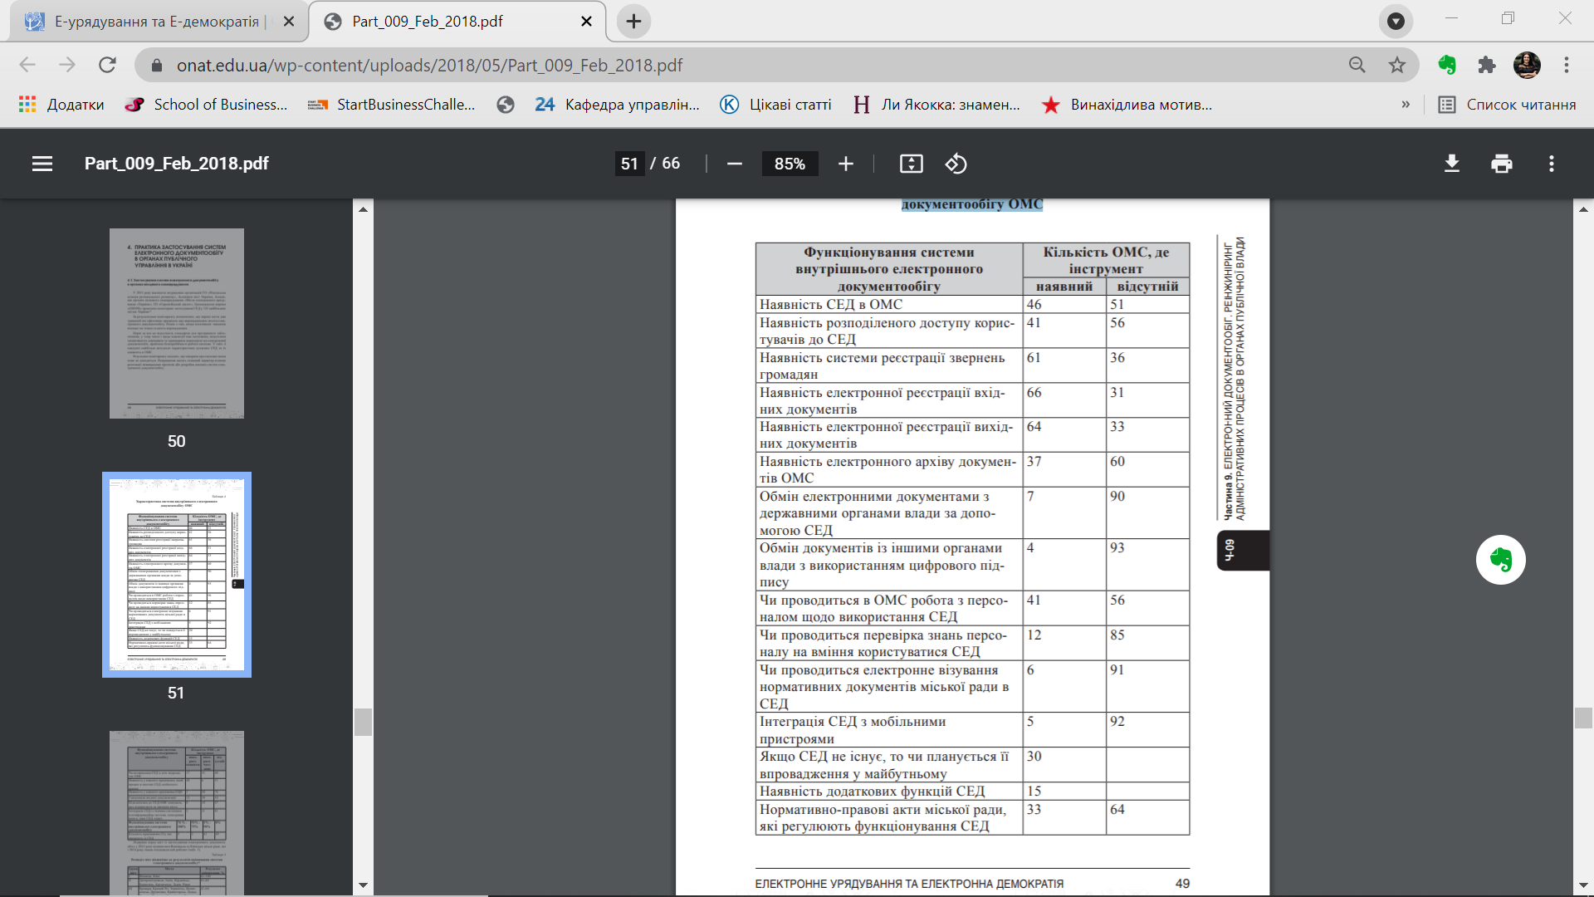
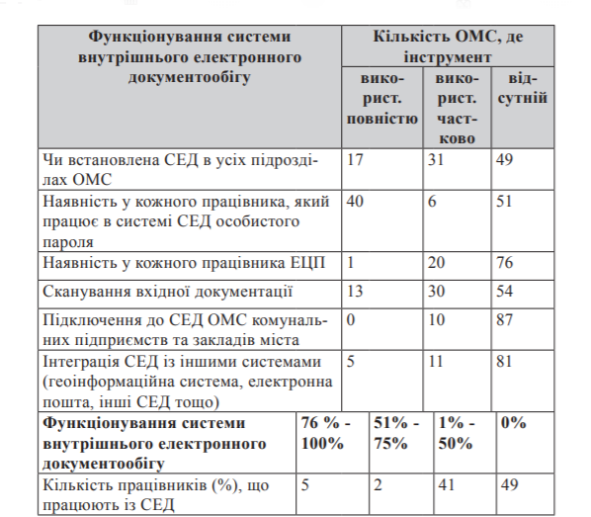
1. Застосування систем електронного документообігу в органах місцевого самоврядування
Характеристика системи внутрішнього електронного документообігу ОМС

Slide 5

1. Застосування систем електронного документообігу в органах місцевого самоврядування
Результати моніторингу свідчать, що говорити про системні зміни поки не доводиться. Покращення носять точковий характер шляхом реалізації міжнародних проектів або розробки власних систем електронного документообігу.
Лідерами серед міст із застосування електронного документообігу у 2015 році залишилися Вінницька та Київська міські ради, які і 2014 року також очолювали цей рейтинг.

Slide 6
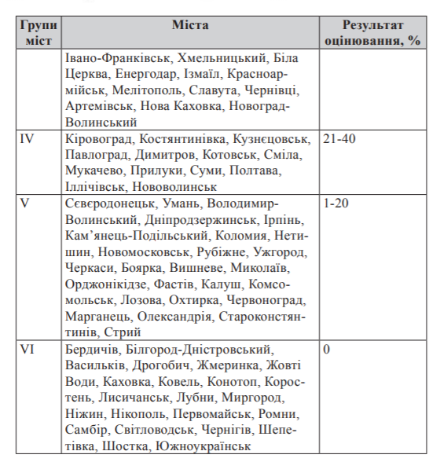
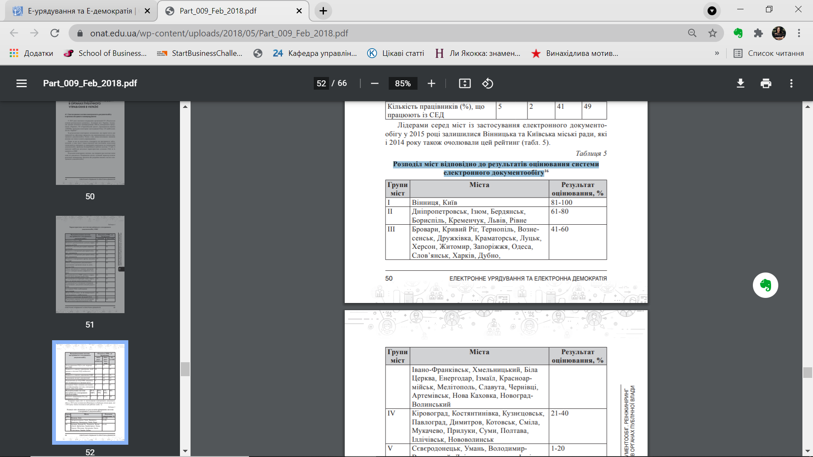
1. Застосування систем електронного документообігу в органах місцевого самоврядування
Розподіл міст відповідно до результатів оцінювання системи електронного документообігу

Slide 7
1. Застосування систем електронного документообігу в органах місцевого самоврядування
Найбільше поширення у містах, де проводилося дослідження, мають такі системи електронного документообігу: АСКОД, «DocsVision», «iTS Office», «Optima Work-Flow», «Megapolis.Документообіг», «Lotus Notes», «КАІ-Документообіг», «Діловод», «Діло», «Діло-Підприємство», «ДОК ПРОФ 2.0», «el-Dok system», «FossDoc», «IDS-Documents», «1С:Документооборот ПРОФ».
У частині міст упроваджено окремі елементи комплексної системи електронного документообігу, як правило, власної розробки: реєстрація звернень громадян, вхідних та вихідних документів, електронний архів.
Із усіх міст лише 13 забезпечили обов’язкове сканування всієї вхідної та вихідної кореспонденції, а 30 міст сканували документи при потребі. Цей фактор безпосередньо впливає на можливість формування електронного архіву, який було створено лише у 37 (38%) міських радах.

Slide 8

1. Застосування систем електронного документообігу в органах місцевого самоврядування
Важливою характеристикою систем електронного документообігу є рівень інтеграції до неї внутрішніх користувачів: структурних підрозділів та працівників. У 2015 році 17 міських рад проінформували про підключення усіх структурних підрозділів, у деяких з них майже 100% працівників працюють із системою, а у деяких лише частина.
41 міська рада проводить підвищення кваліфікації своїх працівників щодо роботи з електронним документообігом.

Slide 9
2. Застосування систем електронного документообігу в органах державної влади на центральному та регіональному рівнях
З-поміж центральних органів публічної влади України успіхи у впровадженні електронного документообігу є у:
1) Адміністрації Президента України, яка у 2015 році розробила і впровадила власну систему електронного документообігу на базі Microsoft SharePoint та забезпечила можливість безоплатної передачі СЕД АПУ в користування іншим державним органам та установам;
2) Національного агентства України з питань державної служби, яке з 2008 року повністю працює у режимі безпаперового (електронного) документообігу; усі працівники забезпечені особистими електронними цифровими підписами, впорядковано архівні документи;
3) Міністерства економічного розвитку і торгівлі та Міністерства інфраструктури України, які перейшли на електронний документообіг;
4) Державного агентства автомобільних доріг України, яке розробило та впровадило комплексну інформаційну систему, що містить підсистему «Електронний архів».

Slide 10
2. Застосування систем електронного документообігу в органах державної влади на центральному та регіональному рівнях
Успішними серед облдержадміністрацій у впровадженні електронного документообігу є:
1) Київська міська державна адміністрація (загалом більше 5 000 користувачів);
2) Волинська обласна державна адміністрація (більше 1500 користувачів електронного документообігу в органах виконавчої влади та органах місцевого самоврядування області): організовано обмін електронними документами з усіма райдержадміністраціями, територіальними підрозділами міністерств, інших центральних органів виконавчої влади, органами місцевого самоврядування області (обласна, районні, міські, селищні, сільські ради). Створено центральне сховище документів. На цій же платформі організовано електронний документообіг в усіх центрах надання адміністративних послуг. Усього до системи електронного документообігу підключено більше 450 установ області;
3) Дніпропетровська облдержадміністрація (близько 1000 користувачів): з 2007 року здійснено перехід на електронний документообіг з використанням технологій електронного цифрового підпису та штрих-кодування, організовано центральне сховище електронних документів тощо;
4) ряд інших облдержадміністрацій (Херсонська, Харківська, Сумська тощо) теж активно працюють у цьому напрямку.

Slide 11
3. Проблеми та перспективи впровадження систем електронного документообігу в органах публічної влади в Україні
Загалом рівень розвитку електронного документообігу в органах державної влади та органах місцевого самоврядування є низьким. Наприклад, незважаючи на наявність систем електронного документообігу в органах виконавчої влади (в 100 % центральних органів виконавчої влади та у 80% облдержадміністрацій), їх використовує лише третина співробітників (34% працівників центральних органів виконавчої влади та 36% обласних державних адміністрацій.
Великою проблемою є несумісність систем між собою, що ускладнює їх взаємну інтеграцію. Така ситуація виникає внаслідок несистемного, нескоординованого впровадження та розвитку СЕД в органах публічної влади, відсутності уніфікованих форматів даних, що не тільки унеможливлює електронну взаємодію публічних органів між собою при наданні ними адміністративних послуг та є загрозою національній безпеці держави, але й створює значні труднощі для бізнесу, особливо в процесі надання електронної звітності контролюючим органам.
Однією з причин такого стану є недостатність фінансових ресурсів, які спрямовуються з державного бюджету на ці завдання, а також прогалини в організаційно-управлінській складовій діяльності органів влади та законодавстві України.

Slide 12
3. Проблеми та перспективи впровадження систем електронного документообігу в органах публічної влади в Україні
Потребують гармонізації стандарти, необхідні для забезпечення обміну електронними документами між Україною та державами членами ЄС у сфері електронного цифрового підпису. Україна взяла на себе ці зобов’язання, підписавши План заходів з імплементації Угоди про асоціацію між Україною та Європейським Союзом.
Також необхідно провести заходи з упровадження єдиних стандартів, методик і регламентів електронного документообігу на базі MoReq Specification.
MoReq Specification розроблена для зручності користування. Її основне призначення – допомога державним та недержавним структурам вирішувати їх завдання щодо управління електронними та/ або паперовими документами. При її розробці брали до уваги традиційні положення щодо архівної справи та діловодства. Тобто, MoReq Specification застосовується як для паперового, так і для електронного документообігу і враховує особливості національних систем шляхом установлення більш широких вимог, щоби національні системи не потрібно було кардинально змінювати.

Slide 13
3. Проблеми та перспективи впровадження систем електронного документообігу в органах публічної влади в Україні
Також необхідно вирішити питання щодо формування на базі наявної в Україні інфраструктури відкритих ключів системи електронних довірчих послуг за моделлю, визначеною у Регламенті Європейського Парламенту та Ради про електронну ідентифікацію та довірчі послуги для електронних операцій на внутрішньому ринку (eІDAS).
Важливим є також питання архівування електронних даних, оскільки на сьогодні це питання в державі поки що не обговорюється на належному рівні, недостатньо нормативної бази. Державна архівна служба, що підпорядковується Міністру юстиції, ще недостатньо працює над цим питанням, у тому числі і в частині формування рекомендацій щодо організації діловодства у електронному вигляді. Важливим буде імплементація у національну систему законодавства Рекомендації N Rec (2003) 15 Комітету Міністрів Ради Європи державам-членам «Про архівування електронних документів у правовій сфері».

Slide 14
Дякую за увагу!

